Slide 1





第4章 混凝土与砂浆
本章学习指导
历史回顾
4.1 普通混凝土组成材料
4.2 混凝土拌合物的性能
4.3 硬化后混凝土的性能
4.4 4.5混凝土的质量控制及配合比设计
4.6 有特殊要求混凝土及其新进展
4.7 砂浆
创新能力培养
常见问题及解答
练习题
参与式试验

Slide 2



4.6 有特殊要求混凝土及混凝土新进展
基础知识
4.6.1 路面水泥混凝土
4.6.2 水工混凝土
4.6.3 高性能混凝土及其他有特殊要求混凝土
1.高性能混凝土
2.抗渗混凝土
3.抗冻混凝土
4.高强混凝土
5.泵送混凝土
6.大体积混凝土
7.轻骨料和泡沫混凝土
8.纤维混凝土
9.聚合物混凝土
10.清水混凝土

Slide 3
1 高性能混凝土
基础知识
高性能混凝土是在1990年5月，美国NIST（国家标准与技术研究所）和ACI（砼协会）召开的一次国际会议上首先提出来的，并立即得到各国学者和工程技术人员的积极响应。但对高性能混凝土国内外尚无统一的认识和定义。

Slide 4
1 高性能混凝土
基础知识
根据一般的理解，对高性能混凝土有以下几点共识：
（1）混凝土的使用寿命要长（耐久性作为设计的主要指标）； ；
（2）混凝土应具有较高的体积稳定性；
（3）高性能混凝土应具有良好的施工性能；
（4）具有一定的强度和密实度，但不一定是高强，亦可以是中、低强度高性能。

Slide 5
1 高性能混凝土
基础知识
日本早在20世纪60年代就能较容易地制成C60-C80高强砼,并建成了数十座高强砼铁路桥。但HPC的应用也只局限在道路、桥梁及水工建筑范围。HPC掺合料中一般掺有大量的活性材料,如矿渣、粉煤灰等，降低水化热，满足HPC施工要求。

Slide 6
1 高性能混凝土
基础知识
挪威结合北海海洋石油开发的需要，是较早对HPC开展研究的国家之一，至今已建造了数十个海洋采油平台，成功地经受了非常恶劣的海洋环境。1986年开始对高强砼材料进行研究,为了提高结构的耐久性，挪威所有的桥梁砼必须掺粉煤灰或硅粉，水胶比不得超过0.4。

Slide 7
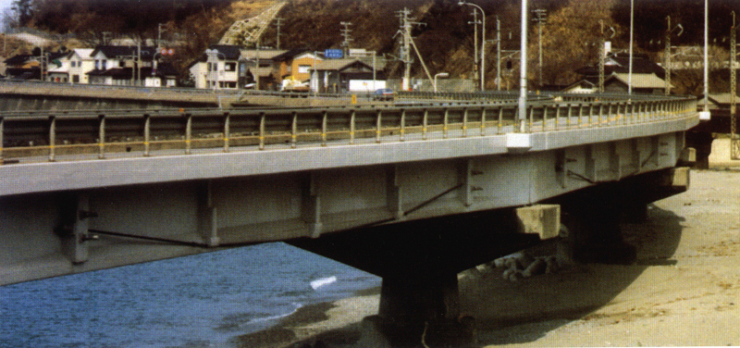
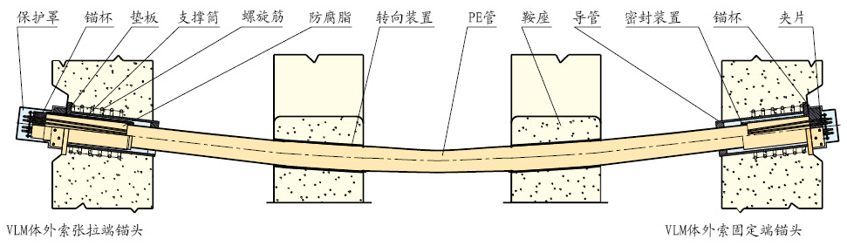
1 高性能混凝土
基础知识
法国自1986年起就进行了HPC研究并建造示范工程.
1989年建造了伊沃纳河桥，由于采用C70的HPC，并采用体外预应力索的结构形式，使砼的用量减少30%，自重降低24%.
耐久性---
粉煤灰

Slide 8
1 高性能混凝土
基础知识
1993年美国联邦公路管理局发起了在全国公路桥梁建设中推广应用HPC的计划，1996年美国公路与运输协会和美国联邦公路管理局联合成立了HPC工作小组实施HPC在公路工程中的应用.

Slide 9
1 高性能混凝土
基础知识
我国90年代初，清华大学介绍高性能混凝土
首个规程《海港工程混凝土防腐蚀技术规程》JTJ275-2000，磨细矿渣的参量50％－80％，水胶比≤0.35，塌落度≥120mm，强度等级≥C45

Slide 10
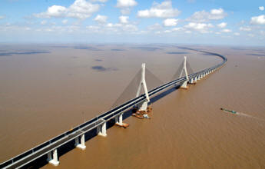
1 高性能混凝土
基础知识
东海大桥
东海大桥是我国第一次在海上建造的特大桥梁，采用高性能混凝土来抵抗海水的侵蚀。要想抵抗海水中的氯离子对混凝土的侵蚀，就得提高混凝土的密实性，杜绝和减少混凝土裂缝。在配合比设计是首先优选级配良好的集料，使得集料混合后的空隙率最小，然后考虑掺加超细硅粉来填充混凝土中的孔隙，通过掺加粉煤灰或其他矿物料来提高混凝土的体积稳定性，减少混凝土裂缝。掺入高效减水剂，降低混凝土用水量，减少混凝土固化后的水孔隙，使混凝土具有良好的密实性和体积稳定性。
东海大桥是中国大陆第一座跨越外海的大桥，连接上海本土与外岛的洋山港，国内排名第三以及世界排名第四长跨海大桥。2002年6月26日正式开工建设，2005年底通车。北起上海浦东新区的芦潮港与沪芦高速公路相连，经过2.3公里的陆上段后向南跨越杭州湾北部海域，跨海25.5公里达浙江嵊泗县崎岖列岛之大乌龟岛，再经3.5公里到达小洋山港区，总长32.5公里。桥面宽31.5米，双向六车道设计，限制车速80公里／小时，预期寿命100年。可抗12级台风和7级地震。大桥并设有四个通航孔，其中主通航孔净高40米，净宽400米，可供万吨级船舶通过。

Slide 11
1 高性能混凝土
基础知识
沈阳远吉大厦工程整体高96m（地下2层，地上27层），地下2层至地上5层的构造柱采用浇筑C100、C80 混凝土的钢管混凝土叠合柱，钢管外围浇筑C40混凝土。C100 高性能混凝土满足超大流动、低收缩、高弹性模量等方面的要求，采取“双掺”技术线路，选用42.5 级P·II的优质水泥，拌合特殊的掺合剂，选用颗粒形状较好的石灰石、普通河砂进行配制。最终成型的C100 混凝土初始坍落度为250 —260mm，扩展度为600—650mm，经过4个小时的静止自由离析后坍落度和扩展度均未发生较大变化。整个施工程序方便、高效，不仅大大减短了施工工期，还降低了现场施工人员的工作强度。

Slide 12
1 高性能混凝土
基础知识
混凝土达到高性能最重要的技术手段是
1、使用新型外加剂
2、超细矿物质掺合料（超细粉）
3、降低水灰比、增大坍落度和控制坍落度损失，
给予混凝土高的密实度和优异的施工性能填充胶凝材料的空隙，保证胶凝材料的水化体积安定性，改善混凝土的界面结构，提高混凝土的强度和耐久性。

Slide 13
2..抗渗混凝土Ｐ6，Ｐ8，Ｐ10，Ｐ12
指有较高抗渗能力的混凝土，通常抗渗等级≥Ｐ６级。
1.抗渗混凝土所用原材料的要求：
1)水泥：普通硅酸盐混凝土
2）粗骨料：连续级配，40，含泥量不得大于1%,泥块不得大于0.5%
3）细集料：中砂，含泥量不得大于3%,泥块不得大于1%
4）外加剂，矿物掺合料。
2.抗渗混凝土配合比的设计－－同普通混凝土
注意1）w/c 表4-49
2）水泥掺合料总量不小于320kg
3）砂率35％－45％
3.配合比设计抗渗技术要求 P_{t}≥P/10+0.2
4.掺用引气剂的混凝土，含气量3%-5%

Slide 14
2.抗渗混凝土
实例1.商住楼
北京南线阁商住楼，基础平面尺寸32m*40m，厚度1.5m，设计混凝土强度C50，抗渗等级P8，属于大体积混凝土。要考虑大体积混凝土的水化热和抗渗性能。为达到设计强度和降低混凝土水化热，选用高标号水泥和与水泥相容性较好的复合高效减水剂，在保证混凝土水胶比的前提下，降低混凝土用水量和水泥用量，同时掺入矿物掺和料取代部分水泥用量，掺入矿物料后减少了水泥用量，而水胶比不变或减小，提高了混凝土的和易性，降低了混凝土的水化热，保证了混凝土强度和抗渗性能。

Slide 15
3.抗冻混凝土F50、F100、F200、F500
基础知识
指抗冻等级≥ F50的混凝土
1.抗冻混凝土所用原材料的要求：
1)水泥：硅酸盐混凝土或普通硅酸盐水泥
2）粗骨料：连续级配，含泥量不得大于1%,泥块不得大于0.5%
3）细集料：含泥量不得大于3%,泥块不得大于1%
4）粗、细骨料坚固性。
5）大于F100引气剂。
6）钢筋砼和预应力砼不得掺氯盐的防冻剂；预应力砼不得亚硝酸盐或碳酸盐防冻剂（锈-碳化）
2.抗渗混凝土配合比的设计－－同普通混凝土
注意1）w/c 表4-50
2）水泥掺合料4-51
3）引气剂4-52

Slide 16
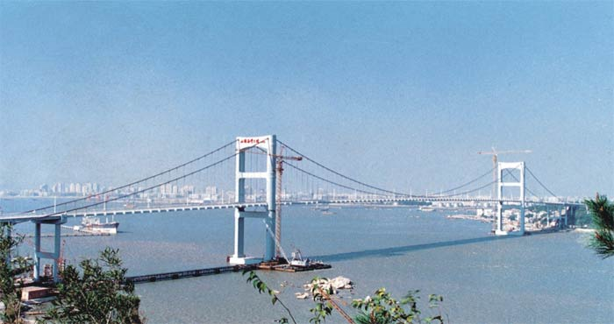
4. 高强混凝土
汕头海湾大桥

Slide 17

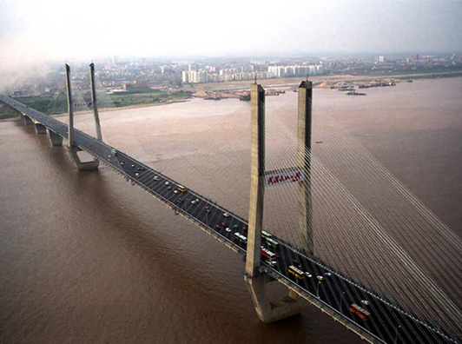
4. 高强混凝土--c60
基础知识
1、特点 我国自20世纪70年代起开始发展高强与高流动砼。
1980年建成的红水河铁路斜拉桥的预应力砼箱梁就是采用的大流动性高强砼。
近年来建成的一些著名桥梁多采用高强砼,如上海杨浦大桥、武汉长江二桥等均采用C50掺粉煤灰泵送砼。
目前上海、北京有供应C80以上商品砼的能力。
温度裂缝

Slide 18
4. 高强混凝土--c60
基础知识
强度等级为C60及其以上的混凝土称为高强混凝土。
2. 配制高强度混凝土的原材料要求：
① 水泥：硅酸盐或普硅酸盐水泥
② 粗骨料：最大粒径不应大于25mm。并严格控制其针片状颗粒含量5.0%、含泥量0.5%和泥块含量0.2%
③ 细骨料的MX >2.6-3.0，含泥量2.0%和泥块含量0.5%
④ 掺用高效减水剂，减水率大于25%。
⑤ 掺用活性较好的矿物掺合料，且宜复合使用。

Slide 19
4. 高强混凝土--c60
基础知识
3. 高强混凝土配合比设计4-53
高强混凝土配合比设计的计算方法和步骤与普通混凝土基本相同。对C60级混凝土仍可用混凝土强度经验公式确定水灰比，但对C60以上等级的混凝土是按经验选取基准配合比中的水灰比。外加剂，掺合料实验确定，25-40%

Slide 20
4. 高强混凝土--c60
基础知识
3. 高强混凝土配合比设计4-53
高强混凝土配合比设计的计算方法和步骤与普通混凝土基本相同。对C60级混凝土仍可用混凝土强度经验公式确定水灰比，但对C60以上等级的混凝土是按经验选取基准配合比中的水灰比。外加剂，掺合料实验确定，25-40%

Slide 21
5.泵送混凝土
基础知识
泵送混凝土是指混凝土拌合物的坍落度不低于100 mm并用泵送施工的混凝土。
1. 泵送混凝土的原材料要求：
① 水泥：硅酸盐或普硅酸盐水泥矿渣，粉煤灰硅酸盐水泥
② 粗骨料：连续级配，针片状颗粒含量10%、公称粒径管道4-54
③ 细骨料的中砂，315微米 孔不宜小于15%
④ 掺用高效减水剂，泵送剂
2.配合比
① 胶凝材料不小于300
② 砂率35-45%

Slide 22
6.大体积混凝土
基础知识
水化热，裂缝
水泥品种
连续级配
最大公称粒径不小于31.5
水胶比不宜大于0.5
用水量不宜大于175
砂率38-42%
温度50度，
缓凝

Slide 23
7. 轻骨料混凝土
基础知识
表观密度小于1950kg/m³
全轻混凝土
砂轻混凝土
大孔轻骨料混凝土
LC 5.0、LC7.5、 LC10、 LC15、 LC20、 LC25、 LC30、 LC35、 LC40、 LC45、 LC50、 LC55、 LC60（十三）
密度等级（十四）600－1900
用途：
①保温≤800 ，LC 5.0
②结构保温800－1400 ，LC 5.0－ LC 15.
③结构轻骨料1400－1900， LC 15－ LC 60
用水量：1h用水量，净用水量

Slide 24
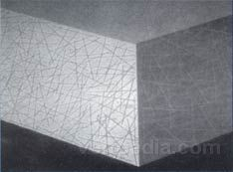
8.纤维混凝土
基础知识
纤维混凝土以混凝土为基体，外掺各种纤维材料而成。
目的： 提高抗拉强度，降低脆性。
钢纤维：抗拉提高2倍，抗冲击5倍，甚至20倍，
抗弯1.5-2.5，韧性100倍。
应用：飞机跑道、桥面、断面较薄轻型结构、压力管道
玻璃纤维：

Slide 25
9. 聚合物混凝土
基础知识
聚合物混凝土是由有机聚合物、无机胶凝材料和集料结合而成的一种新型混凝土。
（1）、聚合物水泥混凝土
（2）、聚合物浸渍混凝土
（3）、聚合物胶结（树脂）混凝土

Slide 26
10. 清水混凝土
基础知识
装饰混凝土

Slide 27
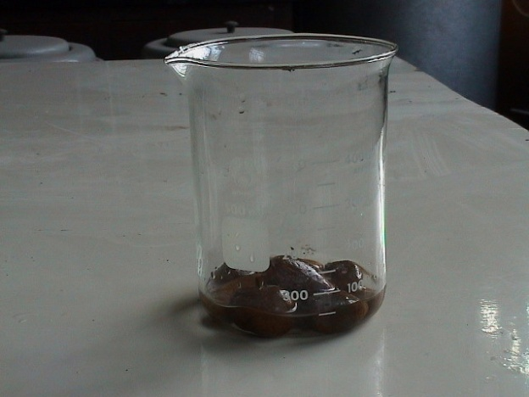
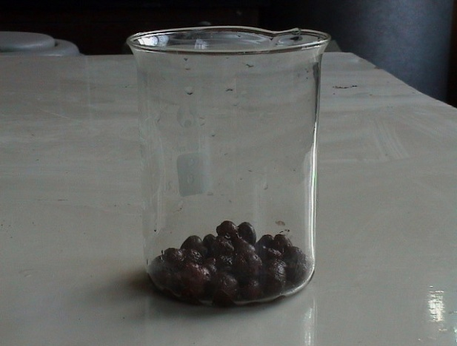

4.6 有特殊要求混凝土及其新进展
观察与讨论
陶粒取代碎石配制轻集料混凝土
请观察等量的水倒入等体积陶粒与普通碎石中有何区别。若以陶粒取代碎石配制轻集料混凝土需注意什么问题？
放碎石杯 放陶粒杯
等量的水倒入等体积陶粒与普通碎石
讨论

Slide 28
陶粒取代碎石配制轻集料混凝土
讨论
凡是用轻集料、轻细集料（或普通砂）、水泥和水配制成的混凝土,其干表观密度不大于1950kg/m³者，称为轻集料混凝土。
倒入水后，加碎石的杯底可见水，而加陶粒的杯底无水，可见陶粒的吸水率明显大于普通碎石。为此配制轻集料混凝土应先测定轻集料的吸水率，在普通混凝土用水量的基础上加上轻骨料1h吸水率作为总吸水量。

Slide 29


4.6 有特殊要求混凝土及其新进展
工程实例分析
树脂混凝土应用分析
现象
某有色冶金厂的铜电解槽，使用温度为65 ℃～70℃。槽内使用的主要介质为硫酸、铜离子、氯离子和其他金属阳离子。原使用传统的铅板作防腐衬里，易损坏，使用寿命较短。后采用整体呋喃树脂混凝土作电解槽，耐腐蚀，不导电，不仅保证了电解铜的生产质量，还大大提高了金银的回收率，且使用寿命延长两年以上。
原因分析

Slide 30
树脂混凝土应用分析
原因分析
树脂混凝土除强度高、抗冻融性能好外，还具有一系列优良的性能。由于其致密，抗渗性好，耐化学腐蚀性能亦远优于普通混凝土。呋喃树脂混凝土耐酸、耐腐蚀；绝缘电阻亦相当高，对试块作测试可达7×10⁷Ω。为此用作铜电解槽可有优异的性能。还需说明的是，树脂混凝土的耐化学腐蚀性能又因树脂品种不同而异，若采用不饱和聚酯树脂的混凝土，除耐一般酸腐蚀外，还可耐低浓度强化性酸的腐蚀。

Slide 31

4.7 砂浆
4.7.1 砂浆的组成及技术性质
4.7.2 砌筑砂浆
4.7.3 抹面砂浆

Slide 32

4.7.1 砂浆的组成及技术性质
1、砂浆的组成材料
2.砂浆的组成材料
（1）胶结材料——水泥，石灰、石膏。
（2）砂——4.75 筛孔
（3）掺加料、外加剂、水——粉煤灰，配制成各种混合砂浆。
目的：提高质量、降低成本。

Slide 33
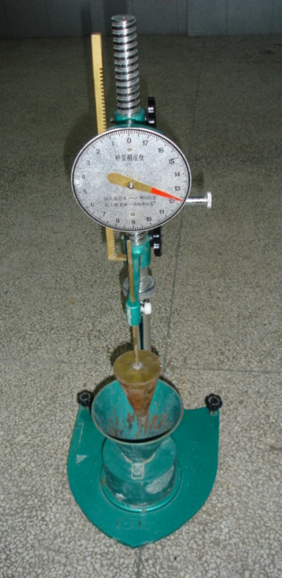
4.7.1 砂浆的组成及技术性质
3.砌筑砂浆的主要技术性质
2、砂浆的主要技术性质
1）砂浆的流动性
——表示砂浆在自重或外力作用下
流动的性能。用稠度表示。
测定方法：将砂浆拌和物装入稠度仪中，
试锥与砂浆表面接触，拧开制动螺丝，同时
计时，待10s立即固定螺丝，从刻度盘读出
试锥下沉的深度（精确至1mm）即砂浆的稠度
表4－36，p134

Slide 34
4.7.1 砂浆的组成及技术性质
2）砂浆的保水性
——搅拌好的砂浆在运输、停放和使用过程中，
保持水分的能力。用保水率表示。P134，表4-37

Slide 35
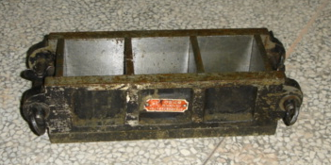
4.7.1 砂浆的组成及技术性质
3）抗压强度与强度等级
——制备标准试件：边长70.7mm正方体，以标准养护28d
龄期的抗压强度平均值，确定强度等级。
要求：
6块试件/组，计算算术平均值，精确至0.lMPa。
当6个试件的最大值或最小值与平均值的差超过20%时，以
中间四个试件的平均值作为该组试件的抗压强度值。
标准养护：温度20±3℃、湿度：水泥混合砂浆相对湿度为
60%～80%，水泥砂浆和微沫砂浆相对湿度为90%以上。
砂浆强度等级有：M30、M25、M20、M15、M10、M7.5、M5共7个等级
（4）粘结强度－强度等级，砖表面（洒水）、施工

Slide 36
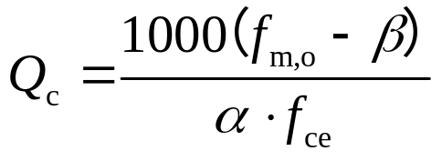
4.7.2 砌筑砂浆
1.砌筑砂浆的技术条件(p133)
④ 确定1立方米砂浆用砂量
Qs ：按干燥状态（含水率小于0.5%）砂的堆积密度值作为计算值,1立方米中砂
⑤选定1 立方米砂浆中用水量Qw
每立方米砂浆中的用水量，根据砂浆稠度等要求可选用210~310 kg
2.砌筑砂浆的配合比确定
（1）现场配制水泥混合砂浆
① 试配强度
f_{m,o}=kf_{2 表4－39}
②计算1立方米砂浆中水泥用量
p135
③计算石灰膏用量Q_{D}
Q_{D}=Q_{A}-Q_{c}
Q_{A}—每立方米砂浆中石灰膏与水泥的总量350kg

Slide 37
4.7.2 砌筑砂浆
（2）现场配置水泥砂浆的试配
①水泥砂浆材料用量可按表选用4－59：
表 4－59 每立方米水泥砂浆材料用量（kg/m³）
强度等级 | 水泥 | 砂 | 用水量
M5 | 200～230 | 砂的堆积密度值 | 270～330
M7.5 | 230～260
M10 | 260～290
M15 | 290～330
M20 | 340～400
M25 | 360～410
M30 | 430～480
②水泥粉煤灰砂浆材料用量表4－60

Slide 38
4.7.2 砌筑砂浆
（3）配合比试配、调整与确定
①②③④
初步配合比
试拌
满足要求
测定和易性
不满足要求
调整
基准配合比
强度复核
（10%水泥）
砂浆配合比

Slide 39
4.7.2 砌筑砂浆
⑤配合比校正
a根据调整后确定的砂浆配合比材料用量，计算砂浆的理论表观密度值：
ρ_{t}＝Qc＋QD＋Qs＋Qw
b计算砂浆配合比校正系数δ：
δ＝ρc /ρt
式中：ρc —砂浆的实测表观密度值，精确至10kg/m³。
c当砂浆的实测表观密度值与理论表观密度值之差的绝对值不超过理论值的2%时，可将上述得出的试配配合比确定为砂浆设计配合比；当超过2%时，应将试配配合比中每项材料用量均乘以校正系数δ后，确定为砂浆设计配合比。
例题4－5 p136

Slide 40
4.7.3 抹面砂浆、特种砂浆
1、抹面砂浆是指涂抹在基底材料的表面，兼有保护基层和增加美观作用的砂浆。与砌筑砂浆相比，抹面砂浆具有以下特点：
①抹面层不承受荷载；
②抹面层与基底层要有足够的粘结强度，使其在施工中或长期自重和环境作用下不脱落、不开裂；
③抹面层多为薄层，并分层涂抹，面层要求平整、光洁、细致、美观；
④多用于干燥环境，大面积暴露在空气中。
2、分类、性能、应用

Slide 41
4.7.3 抹面砂浆、特种砂浆
1.普通抹面砂浆
普通抹面砂浆——建筑工程中普遍使用的砂浆。
抹面砂浆通常分为底层、中层和面层进行施工。
底层砂浆——使砂浆层与基层牢固粘结
中层砂浆——找平
面层砂浆——平整美观

Slide 42
4.7.3 抹面砂浆、特种砂浆
（2）.防水砂浆
制作防水层的砂浆叫做防水砂浆。
砂浆防水层叫刚性防水层。
适用于：不受振动或具有一定刚度的混凝土或砌体工程。
不适用于：变形较大或可能发生不均匀沉降的建筑物。

Slide 43
4.7.3 抹面砂浆、特种砂浆
（3）.装饰砂浆
具有美观装饰效果的抹灰砂浆称为装饰砂浆。
常见的装饰砂浆有拉毛、弹涂、水刷石、干粘石、斩假石、喷涂等。
（4）吸声砂浆
由轻质多孔骨料制成的绝热砂浆，都具有吸声性能。另外，也可用水泥、石膏、砂、锯末配制成吸声砂浆。还可在石灰、石膏砂浆中掺入玻璃纤维、矿物棉等松软纤维材料得到吸音砂浆。吸声砂浆用于有吸声要求的室内墙壁和顶棚的抹灰
4.7.4 预拌砂浆p138

Slide 44
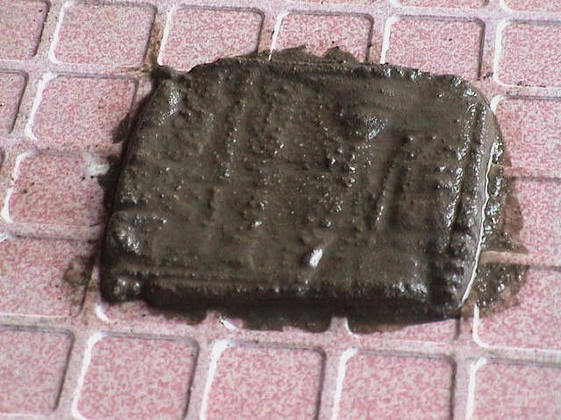
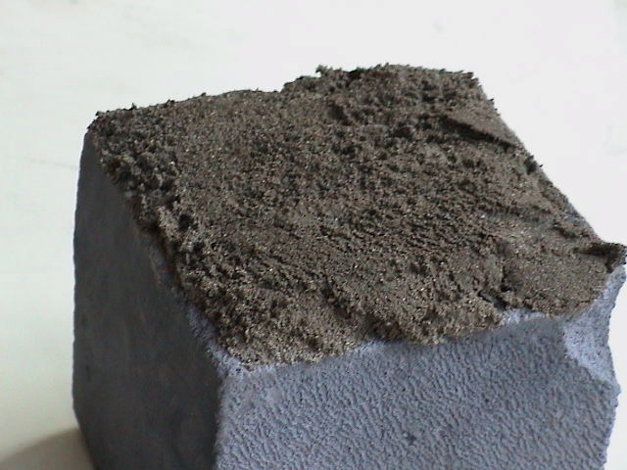
4.7 砂浆
观察与讨论
不同基层的砂浆强度
把相同配比的砂浆分别抹在加气混凝土砌块及陶瓷玻化砖表面，从图A和图B中可见，经半分钟后，于加气混凝土砌块表面的砂浆已变得相当干硬；而于陶瓷玻化砖表面的砂浆则仍相当润湿。请讨论砂浆的水灰比对其强度的影响。
图A 陶瓷玻化砖表面的砂浆 图B 加气混凝土砌块表面的砂浆
讨论

Slide 45
不同基层的砂浆强度
讨论
⑴ 不吸水基层砂浆强度
砂浆置于致密材料表面上，因基材基本不吸水，砂浆水灰比亦基本不变，故其强度主要取决于胶凝材料的强度及水灰比。（p144 4－18）
⑵ 吸水基层砂浆强度
当基层吸水后，砂浆中保留水分的多少就取决于其本身的保水性，因而具有良好保水性的砂浆，不论拌和时用多少水，经底层吸水后，保留在砂浆中的水大致相同，而与初始水灰比关系不大。（p144 4－19）

Slide 46
4.7.砂浆
工程实例分析
现象
砂浆质量问题
某工地现配制M10砂浆砌筑砖墙，把水泥直接倒在砂堆上，再人工搅拌。该砌体灰缝饱满度及粘结性均差。
原因分析

Slide 47
砂浆质量问题
原因分析
（1）砂浆的均匀性可能有问题。把水泥直接倒入砂堆上，采用人工搅拌的方式往往导致混合不够均匀，使强度波动大，宜加入搅拌机中搅拌。
（2）仅以水泥与砂配制砂浆，使用少量水泥虽可满足强度要求，但往往流动性及保水性较差，而使砌体饱满度及粘结性较差，影响砌体强度，可掺入少量石灰膏、石灰粉或微沫剂等以改善砂浆和易性。

Slide 48
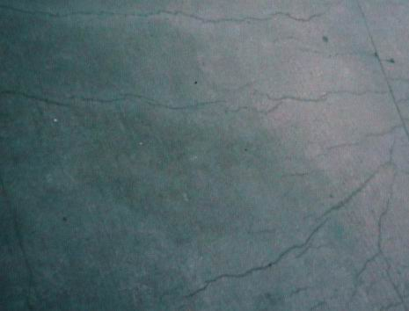
4.6.3 抹面砂浆
观察与讨论
抹面砂浆裂缝讨论
请观察下图。图中地面的抹面砂浆有众多裂纹，其所使用的水泥砂浆配合比为：水泥:砂:水＝1:1:0.65，请讨论砂浆配合比的影响。
抹面砂浆出现裂纹
讨论

Slide 49
抹面砂浆裂缝讨论
讨论
不同用途的砂浆其配合比有所不同，用于地面基层的砂浆水泥量宜较低，水泥:砂的比例可以用1:2.5～1:3。水泥用量高不仅是多耗水泥，且其干缩较大。此外，该砂浆水灰比较大亦是产生裂缝的原因之一。
需说明的是，不同应用范围的抹面砂浆的胶凝材料及其配合比选择是不同的。

Slide 50
4.6.3 抹面砂浆
工程实例分析
以硫铁矿渣替代建筑砂配制砂浆的质量问题
现象
上海市某中学教学楼为五层内廊式砖混结构，工程交工验收时质量良好。但使用半年后，发现砖砌体裂缝，墙面抹灰起壳。继续观察一年后，建筑物裂缝严重，以致成为危房不能使用。该工程砂浆采用硫铁矿渣代替建筑砂。其含硫量较高，有的高达4.6％。
原因分析

Slide 51
以硫铁矿渣代建筑砂配制砂浆的质量问题
原因分析
由于硫铁矿渣中的三氧化硫和硫酸根与水泥或石灰膏反应，生成硫铁酸钙或硫酸钙，产生体积膨胀。而其硫含量较多，在砂浆硬化后不断生成此类体积膨胀的水化产物，致使砌体产生裂缝，抹灰层起壳。
需说明的是，该段时间上海的硫铁矿渣含硫较高，不仅此项工程出问题，其他许多是硫铁矿渣的工程亦出现类似的质量问题，关键是硫含量高。

Slide 52

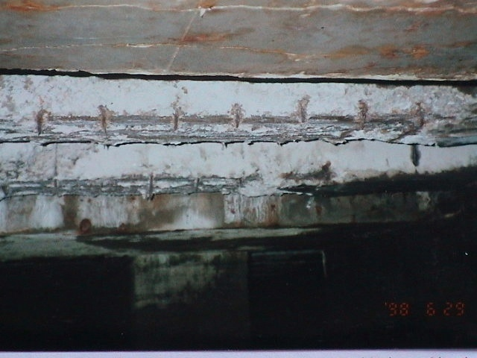
创新能力培养
钢筋混凝土海水腐蚀防治
不少海港码头的钢筋混凝土因海水腐蚀仅几年已出现明显的钢筋锈蚀（见下图），严重影响钢筋混凝土的寿命，请思考如何防治钢筋混凝土海水腐蚀。
南方某海港码头钢筋混凝土被腐蚀
创造性思维点拨

Slide 53
钢筋混凝土海水腐蚀防治
创造性思维点拨
创造性思维有多种形式，求同思维与求异思维，发散思维与集中思维，逻辑思维与非逻辑思维，理性思维与非理性思维以及正向和逆向思维等。本问题可应用逻辑思维和非逻辑思维去研究解决。从逻辑思维出发，从混凝土的角度来想，尽量使混凝土致密，以抵抗氯离子等有害组分的渗入，把混凝土保护层加厚，也有利于保护钢筋。从钢筋的角度来想，尽可能使用抗腐蚀能力较强的钢筋，如钢筋表面有好的抗锈层。另外，还可以从非逻辑思维出发，非逻辑思维形式通常指直觉、灵感、联想与想象。可在混凝土表面涂覆保护层，隔绝海水的侵蚀，特别是在浪溅区，特别加厚此涂覆保护层。还可以在混凝土内加入阻锈剂，阻止氯离子的渗入。

Slide 54
常见问题及解答
4-1 为何混凝土不是水泥的用量越多越好？
4-1 解答
4-2 配制砂浆时，为什么除水泥外常常还要加入一定量的其它胶凝材料？
4-2 解答
4-3 在水泥浆用量一定的条件下，为什么砂率过小和过大都会使混合料的流动性变差？
4-3 解答

Slide 55
常见问题及解答
4-1 为何混凝土不是水泥的用量越多越好？
解答：水泥用量过大，混凝土干缩较大，且水化热较大，易导致混凝土的开裂。同时浪费水泥，加大工程成本。

Slide 56
常见问题及解答
4-2 配制砂浆时，为什么除水泥外常常还要加入一定量的其它胶凝材料？
解答：因使用水泥配制砂浆时，一般水泥的标号远大于砂浆的强度等级，因而用少量的水泥即可满足强度要求。但水泥用量较少时（如少于350 kg时），砂浆的流动性和保水性往往很差，特别是保水性。因此，严重地影响砂浆的施工质量，故常加入一些廉价的其它胶凝材料来提高砂浆的流动性，特别是保水性。

Slide 57
常见问题及解答
4-3 在水泥浆用量一定的条件下，为什么砂率过小和过大都会使混合料的流动性变差？
解答：在水泥浆用量一定的条件下，当砂率很小时砂浆数量不足以填满石子的空隙体积或甚少富余，在此情况下，石子接触点处的砂浆太少，混合料的流动性很小。当砂率过大时，集料的总表面积及空隙率增大，耗用于包裹细集料表面的水泥砂浆数量增多，砂粒接触点处的水泥浆不足，甚至水泥浆不足以包裹所有砂粒，使砂浆干涩，混合料的流动性随之变差。

Slide 58


Slide 59
4.5.6粉煤灰混凝土
——指在水泥混凝土中掺加粉煤灰组分的混凝土。
拌制水泥混凝土用粉煤灰的分级表
粉煤灰等级 | 质量指标
 | 细度45μm 方孔筛筛余/% | 烧失量/% | 需水量比/% | SO₃含量/%
Ⅰ | ≤12 | ≤5 | ≤95 | ≤3
Ⅱ | ≤20 | ≤8 | ≤105 | ≤3
Ⅲ | ≤45 | ≤15 | ≤115 | ≤3

Slide 60
4.5.6粉煤灰混凝土
各级粉煤灰适用范围如下：
① I级粉煤灰适用于钢筋混凝土和跨度小于6m的预应力砼。
② Ⅱ级粉煤灰适用于钢筋混凝土和无筋混凝土。
③ Ⅲ级粉煤灰主要用于无筋混凝土。对设计强度等级C30及
以上的无筋粉煤灰混凝土宜采用Ⅰ、Ⅱ级粉煤灰。
④ 用于预应力混凝土、钢筋混凝土及设计强度等级C30及以
上的无筋混凝土的粉煤灰等级，如经试验论证，可采用比
上述三条规定低一级的粉煤灰。

